Slide 1

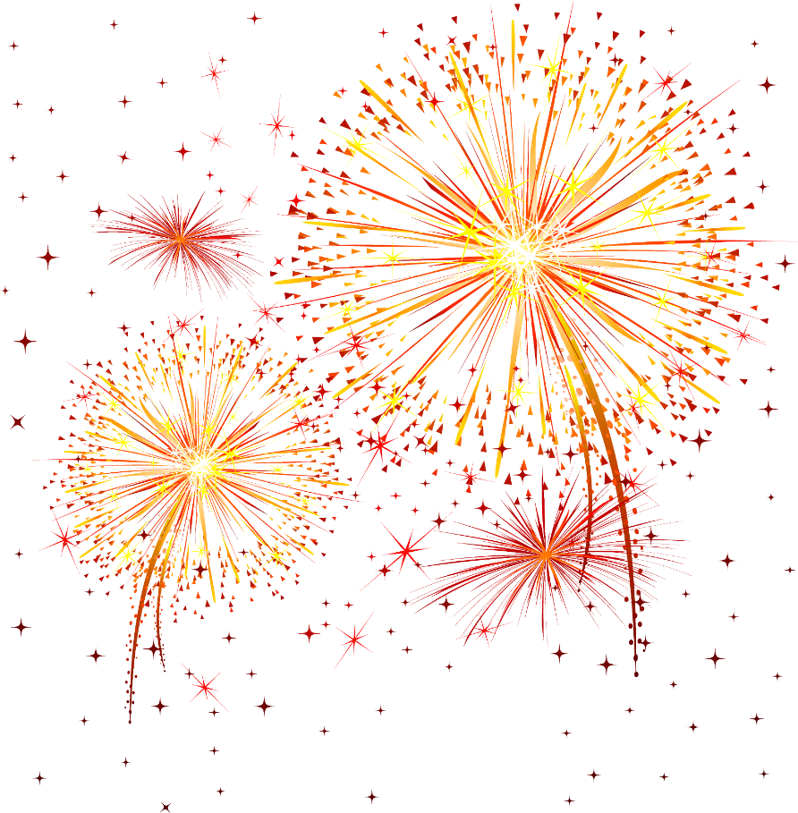
«75-летие Победы в Великой Отечественной войне»
«Бөек Ватан сугышында җиңүгә 75 ел»

Slide 2
Война
Сугыш
22 июня ранним утром, когда все люди мирно спали, началась война. Эту войну начал правитель Германии Гитлер. На нашу Родину напали немецкие фашисты. Они напали внезапно, словно воры, словно разбойники, хотели захватить наши земли, города и сёла. Наш народ отказался подчиняться фашистам, они вступили с ними в неравную схватку, и, благодаря отважности и решимости, одержали победу над врагом. Эта война продолжалась 4 года.
Сугыш 22 июнь иртәсендә, барлык кешеләр йоклаган вакытта, кинәт башланган. Бу сугышны Германия җитәкчесе Гитлер ачкан. Безнең илебезгә фашистлар һөҗүм иткән. Алар караклар кебек җиребезне, шәһәрләбезне һәм авылларыбызны басып алмакчы булган. Безнең халык фашистларга бирешмәгән, алар батырлыклары һәм кыюлыклары белән җиңүгә ирешә алганнар. Бу сугыш 4 ел дәвам иткән.

Slide 3
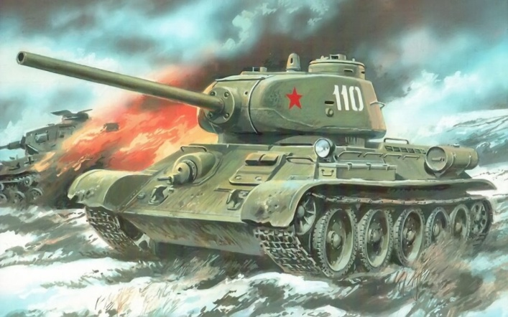
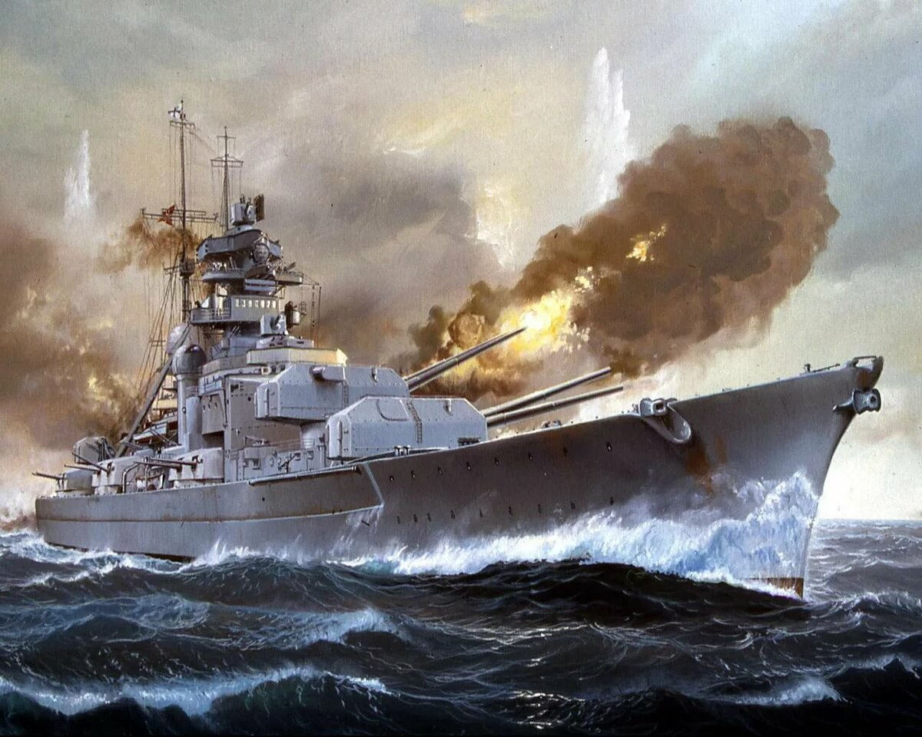
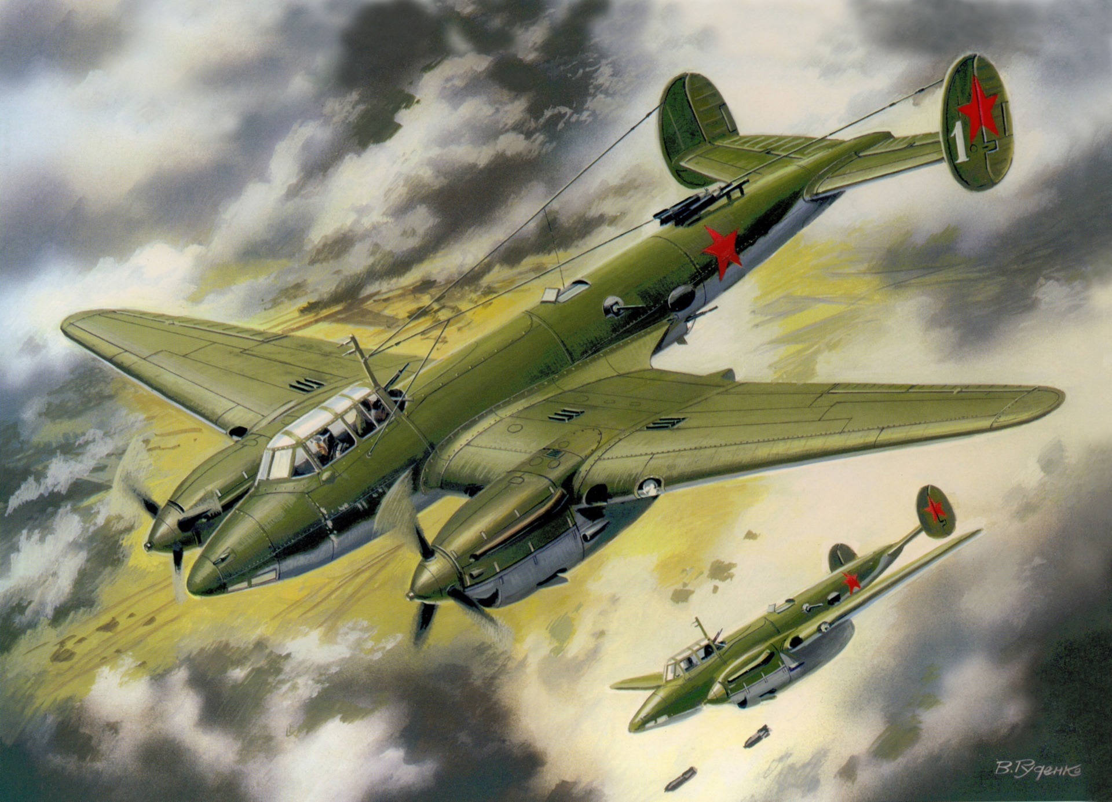
Нелегким был путь к победе. У фашистов было больше танков и самолётов. Бои шли на земле, в небе, на море.
Җиңүгә таба илткән юл авыр булган. Фашистларның танклары да, очкычлары да күбрәк булган. Сугыш җирдә дә, күктә дә, диңгездә дә барган.

Slide 4
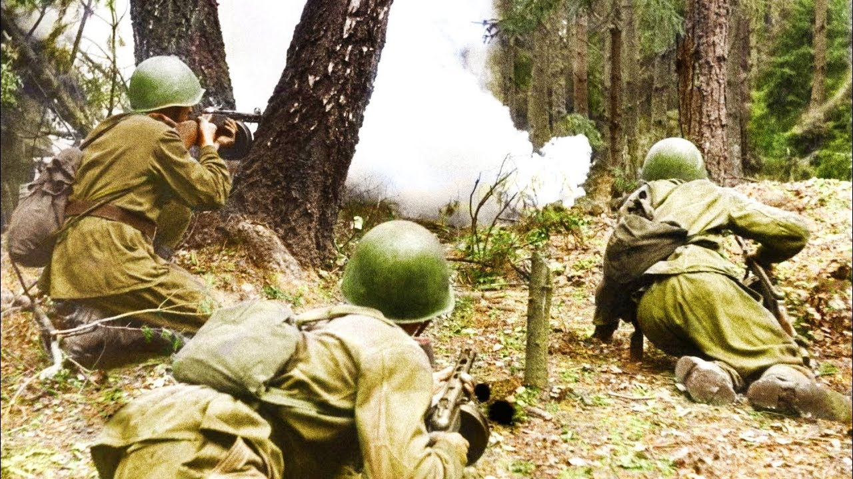
В мирное лето ворвалась война.
Страданье и горе она принесла.
Гибли солдаты в жестоком бою,
Но защищали Отчизну свою.

Slide 5
Война – это страшно
Сугыш – ул куркыныч
Во время войны людям было очень тяжело, еды было мало, некоторые люди оставались без дома. Победа далась стране дорогой ценой – погибли миллионы солдат. Имен многих из них мы не знаем. Но мы чтим память тех, кто отстоял нашу Отчизну от фашистских захватчиков.
Сугыш вакытында кешеләргә бик күп авырлыклар аша үтәргә туры килгән, ашау да бик аз булган, кайбер кешеләр өйсез калган. Җиңү илебезгә бик кыйммәт бәягә бирелгән – миллионлаган солдатлар сугыш кырларында үлеп калган. Аларның күбесенең исемнәрен без белмибез дә, тик без Ватаныбызны фашист илбасарларыннан саклап калган һәр кешене хөрмәт белән искә алабыз.

Slide 6
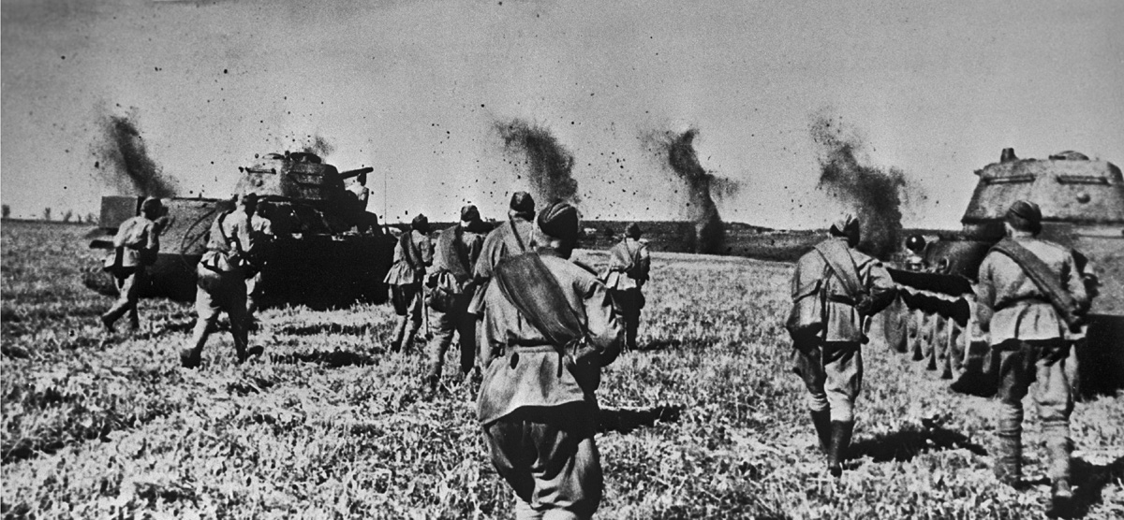

Slide 7
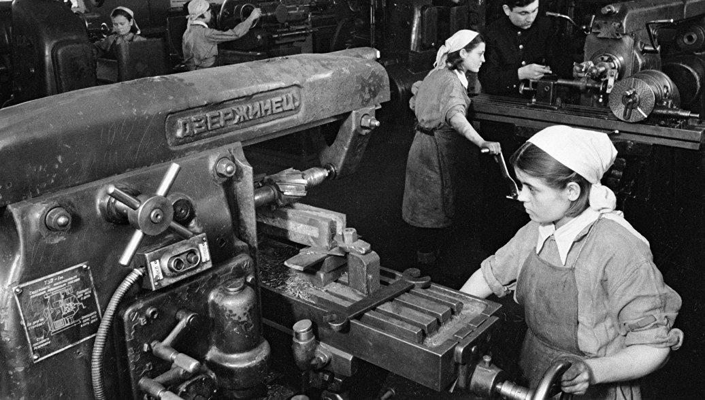
Миллионы людей, в том числе и дети, трудились у заводских станков и на полях страны.
Миллионлаган кеше, шул исәптән балалар да, заводларда һәм кырларда хезмәт куйган.

Slide 8
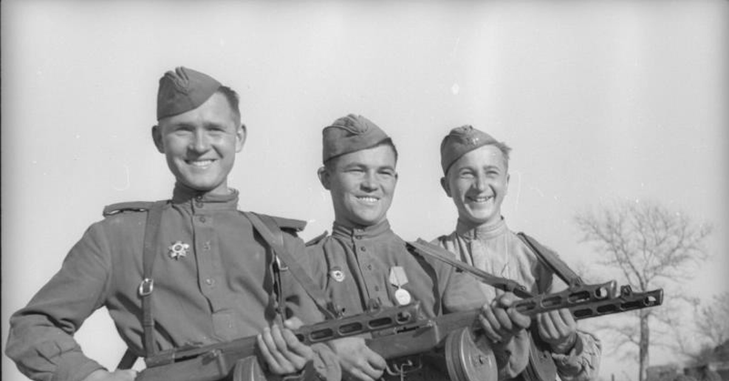
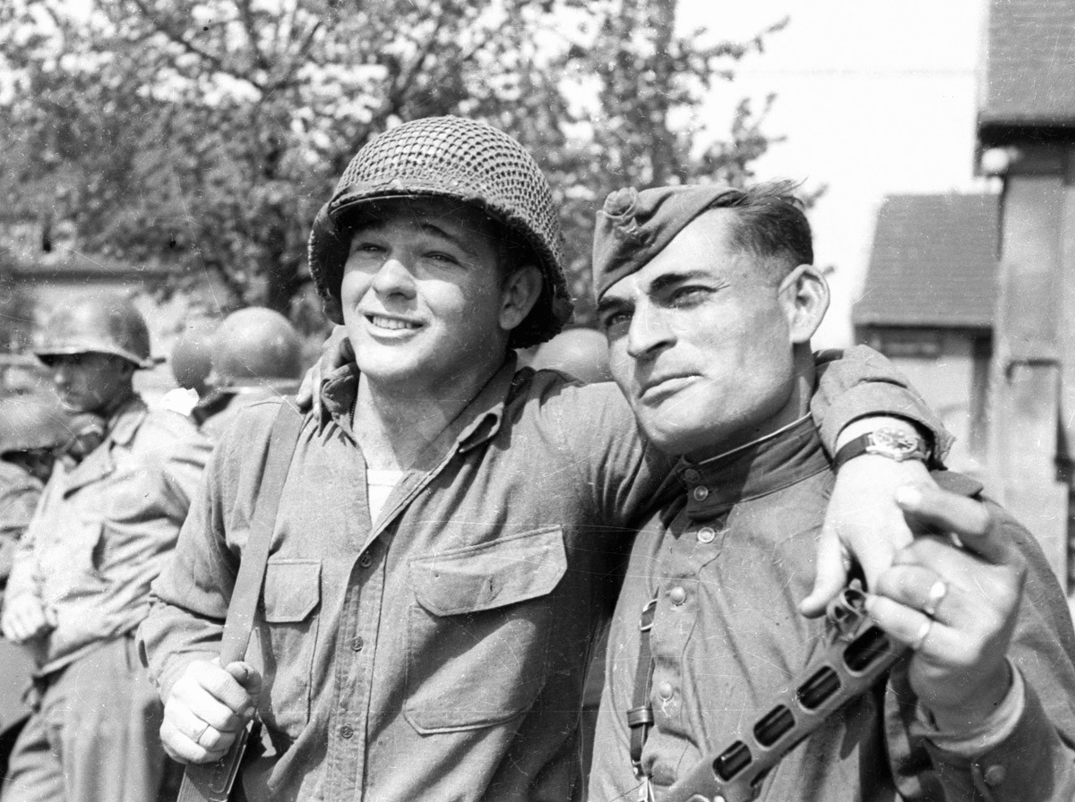
Вера
Ышаныч
Люди не теряли веру, даже в самые тяжелые времена. «Враг будет разбит, победа будет за нами!» - эти слова звучали повсюду.
Кешеләр иң авыр вакытларда да ышанчыларын югалтмаган. «Дошман тар-мар ителәчәк, җиңү бездә булачак!» - бу сүзләр һәр җирдә ишетелгән.

Slide 9
Письма
Хатлар
Во время войны не было конвертов, поэтому солдаты сворачивали письма в форме треугольников и так отправляли. Для близких письмо-треугольник с фронта было подтверждением, что их сын, брат или отец живы и продолжают сражаться с врагом. Они писали, что вернутся домой с победой!
Сугыш вакытында конвертлар булмаган, шуңа күрә солдатлар хатларны өчпочмак формасында бөкләп җибәрә торган булганнар. Якыннарына өчпочмаклы хат аларның уллары, абый-энеләре, әтиләренең исәнлеген һәм аларның дошман белән сугышуны дәвам итүләрен белдергән. Алар хатларында өйгә җиңү белән кайтачаклары турында язганнар!

Slide 10
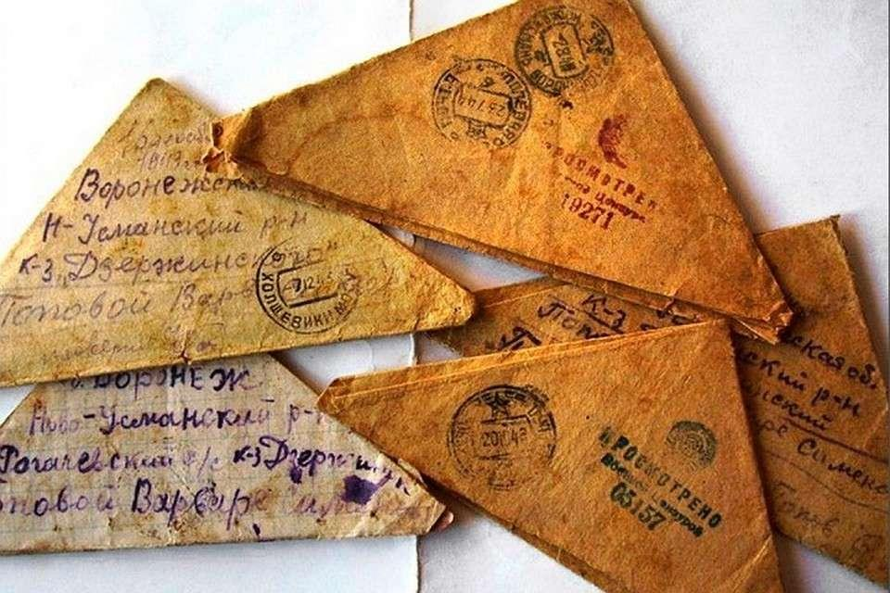

Slide 11
Ветераны
Ветераннар
Солдаты, которые живыми вернулись с войны теперь уже постарели. Их называют ветеранами Великой Отечественной войны. Мы должны беречь и уважать ветеранов, оставшихся в живых.
Сугыштан исән кайткан солдатлар хәзер инде олыгайган. Аларны Бөек Ватан сугышы ветераны дип йөртәләр. Без исән калган ветераннарыбызны сакларга, хөрмәтләргә тиеш.

Slide 12
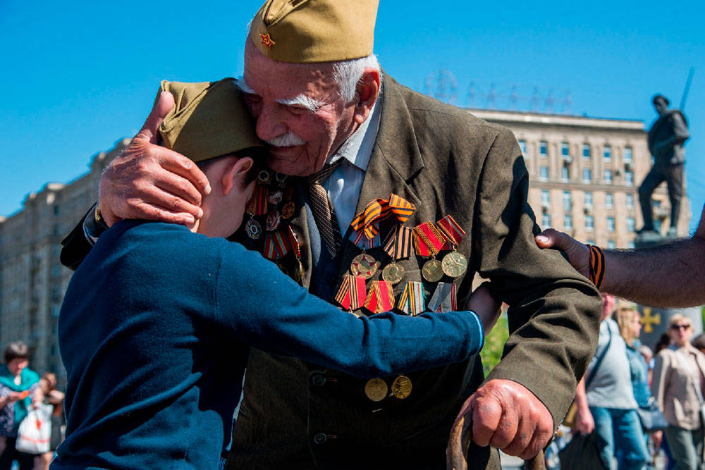
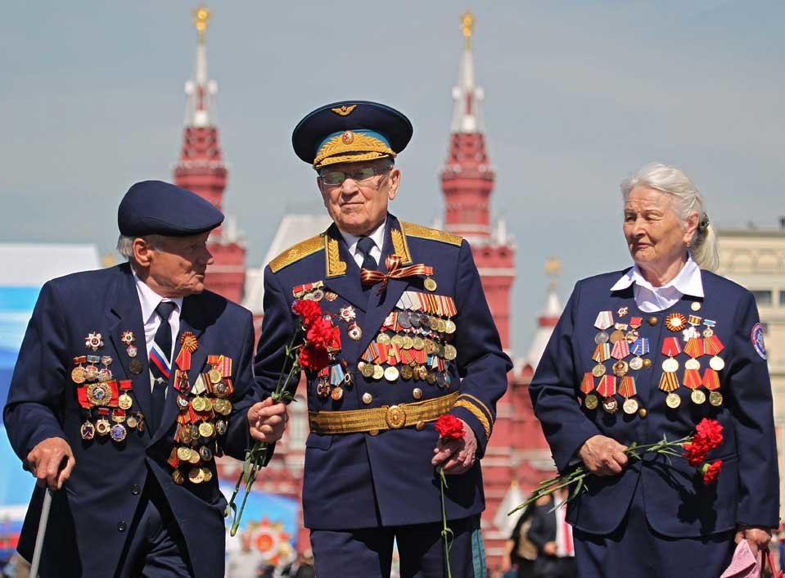
Рәхмәт сезгә, исән калганнар!
Мәңге хәтердә һәлак булганнар.
И пусть последний бой давно затих,
Но ветеран останется солдатом.
И на параде каждый за двоих.
И вальс звучит опять, как в сорок пятом.
Җиңү килде илне сөендереп,
Балкып атты матур җиңү таңы.
Исән булсын әле, Ветераннар!
Яшәсеннәр әле тагы, тагы!!!

Slide 13
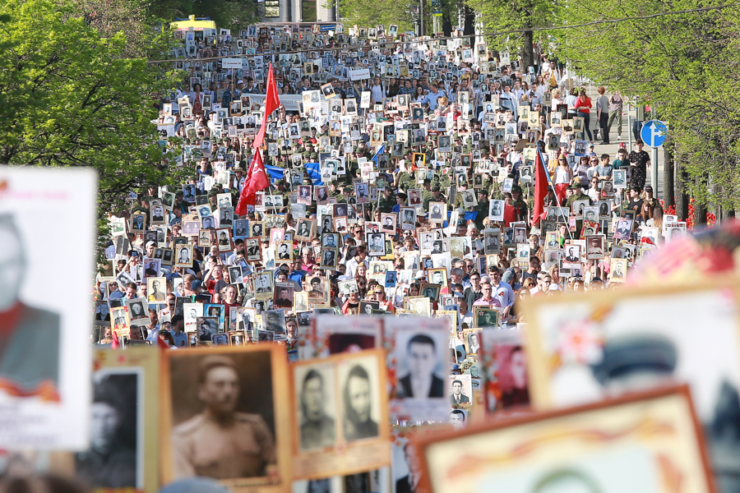
Мы помним!
Без хәтерлибез!

Slide 14

Георгиевская лента
Георгий тасмасы
Это символ героизма, воинской доблести и славы защитников России.
Бу каһарманлык, хәрби батырлык һәм Россияне саклаучылар даны символы.
.

Slide 15
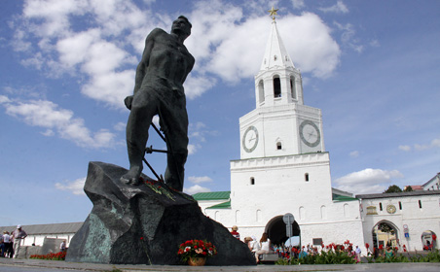
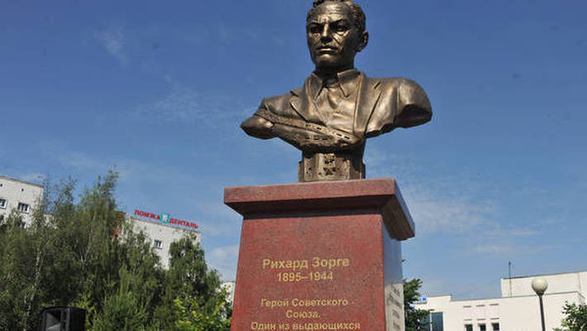
Памятники в Казани
Казандагы һәйкәлләр
Памятник Мусе Джалилю
Памятник разведчику Рихарду Зорге

Slide 16
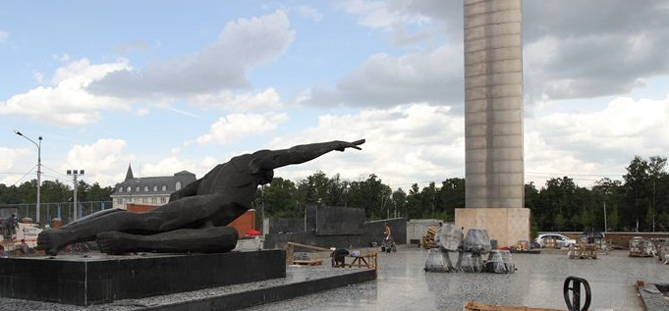
Памятник погибшему солдату, вечный огонь и стела в Парке им.Горького

Slide 17
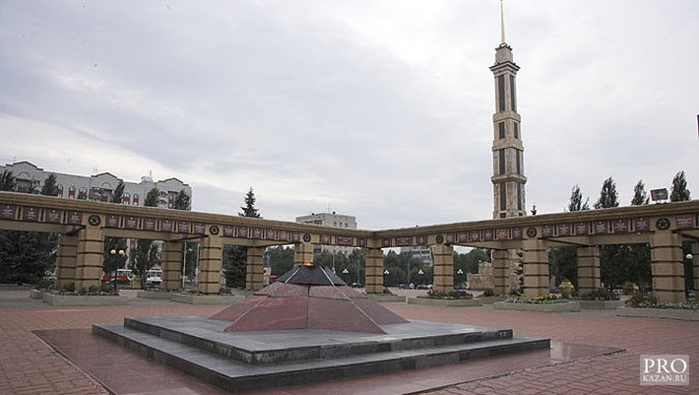
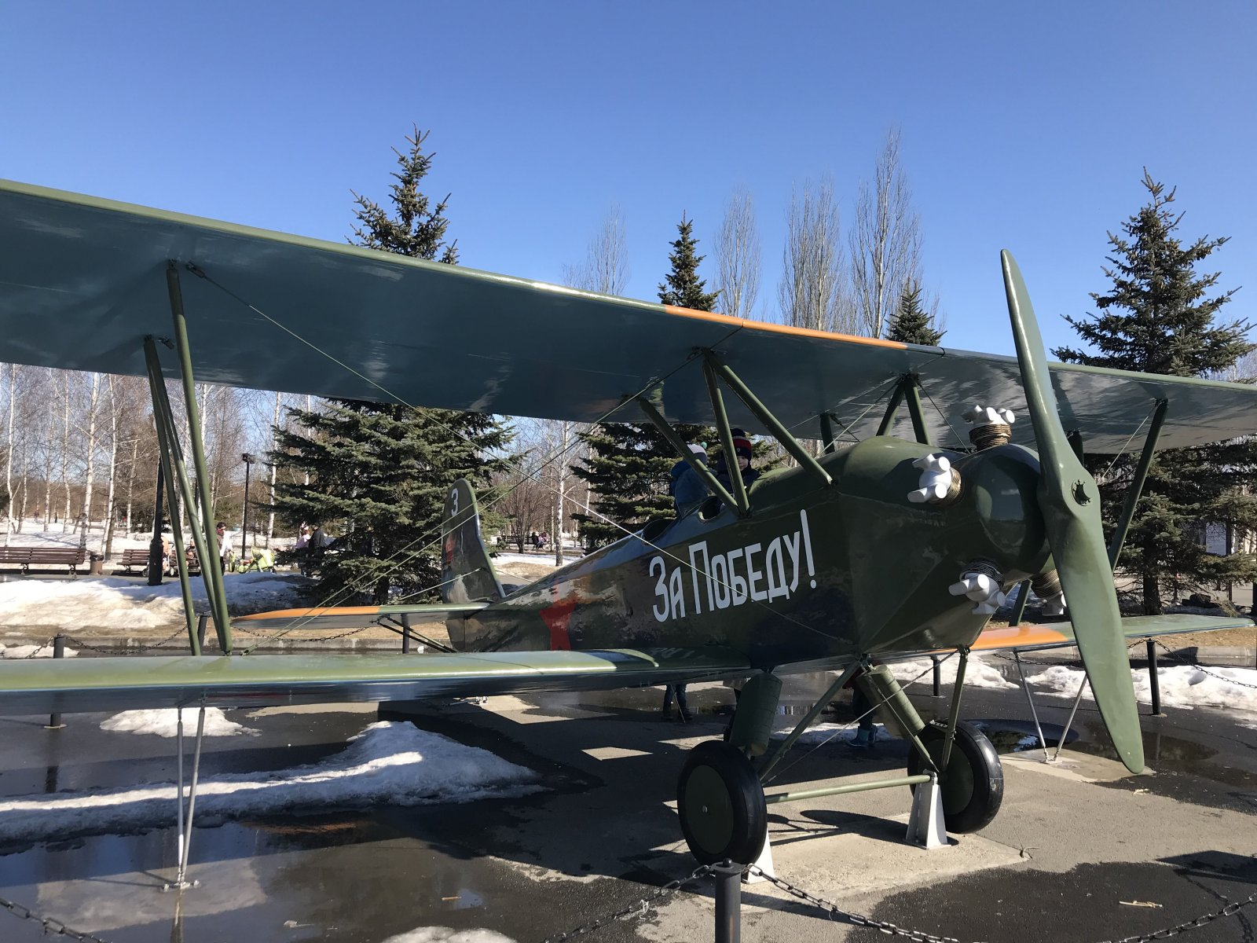
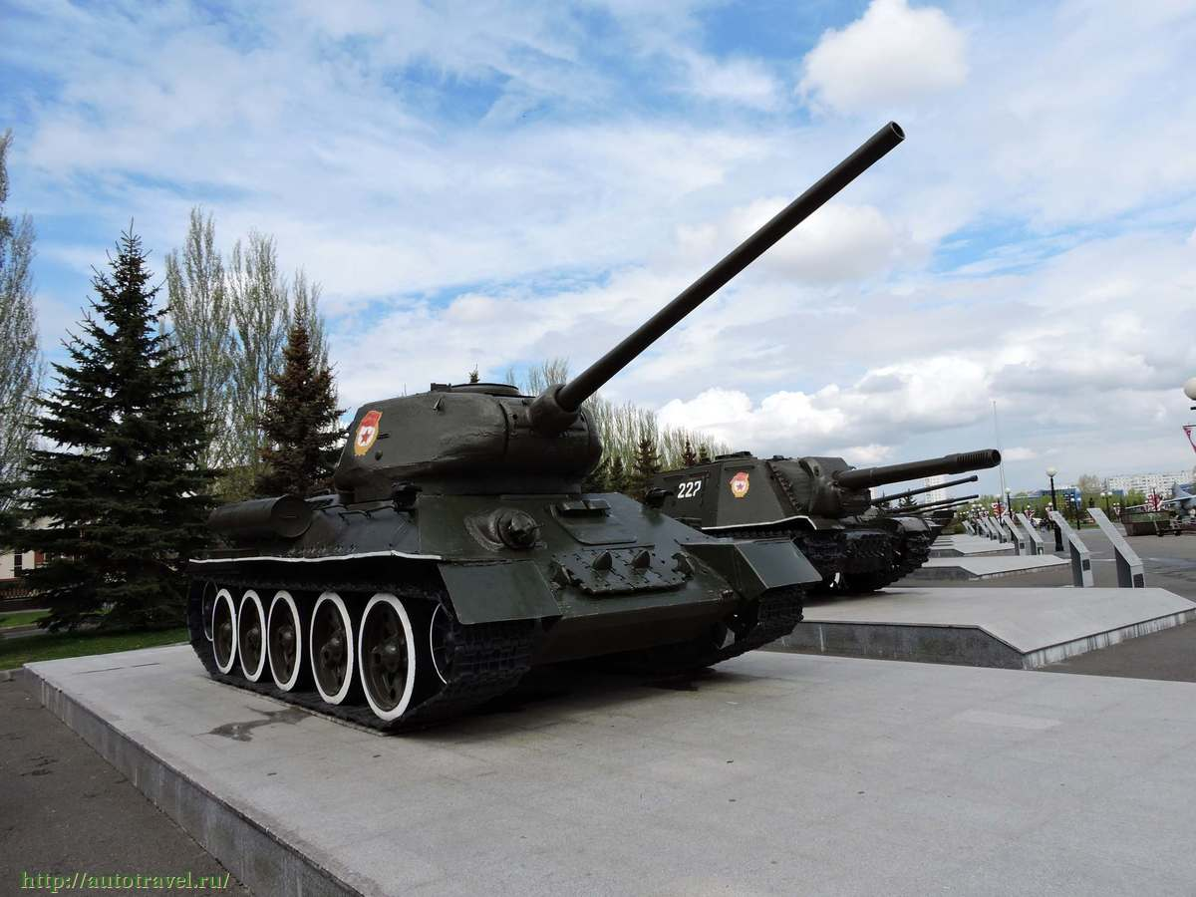
Мемориальный парк Победы в Казани

Slide 18
День Победы!
Җиңү көне!
Фашисты признали полное своё поражение 9 мая. С той поры этот день стал нашим великим праздником – Днем Победы. В этот день по всей стране проводятся парады в знак уважения тех, кто уберёг нашу страну в годы Великой Отечественной войны.
9 май көнне фашистлар үзләренең җиңелүен таныйлар. Шуннан бирле әлеге көн Бөек Җиңү көне буларак бәйрәм ителә. Бу көнне илебездә, Бөек Ватан сугышында Туган илебезне саклап калучыларга хөрмәт күрсәтеп, парадлар оештырыла.

Slide 19
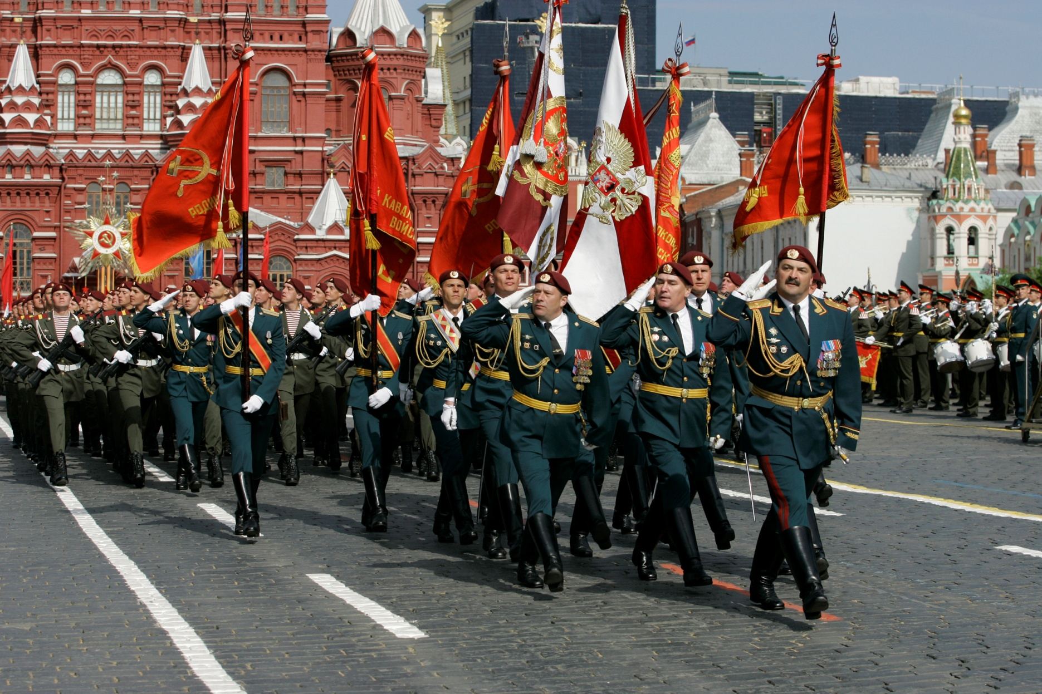
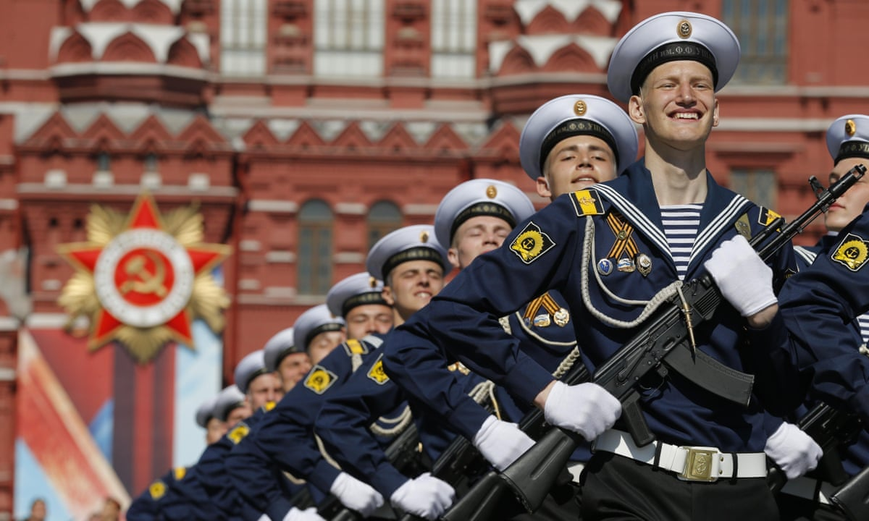
Хотим, чтоб солнышко светило,
Чтоб на всех его хватило.
Чтоб утром пели птицы.
И сияли счастьем лица.
Чтобы не было беды,
Чтобы не было войны!
Килде ул көн, килде, Җиңү килде,
Орден-медальләрне чыңлатып,
Сөендереп килде. Тик күпләрне
Гомерлеккә калды елатып.

Slide 20
